Slide 1
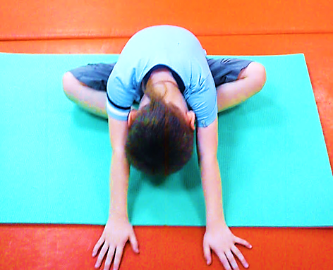
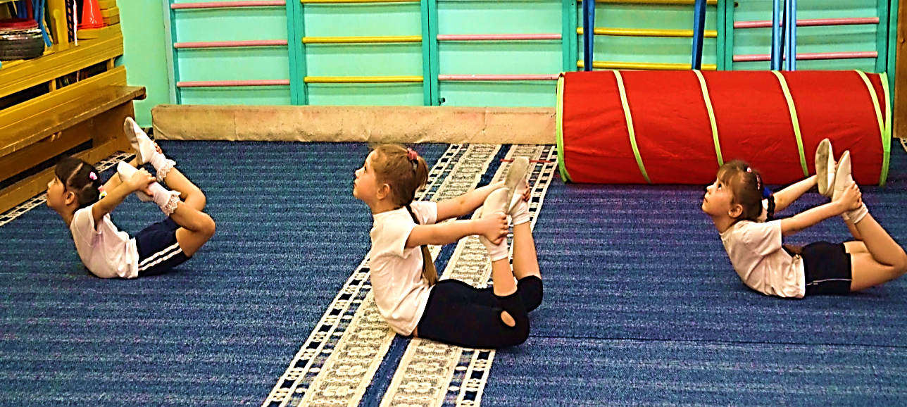
Стретчинг- представляет собой большой комплекс определенных упражнений, воздействующих на все группы мышц и суставов, повышающих эластичность связок, способствующих развитию великолепной гибкости

